Slide 1
2018год

Slide 2
2019год

Slide 3
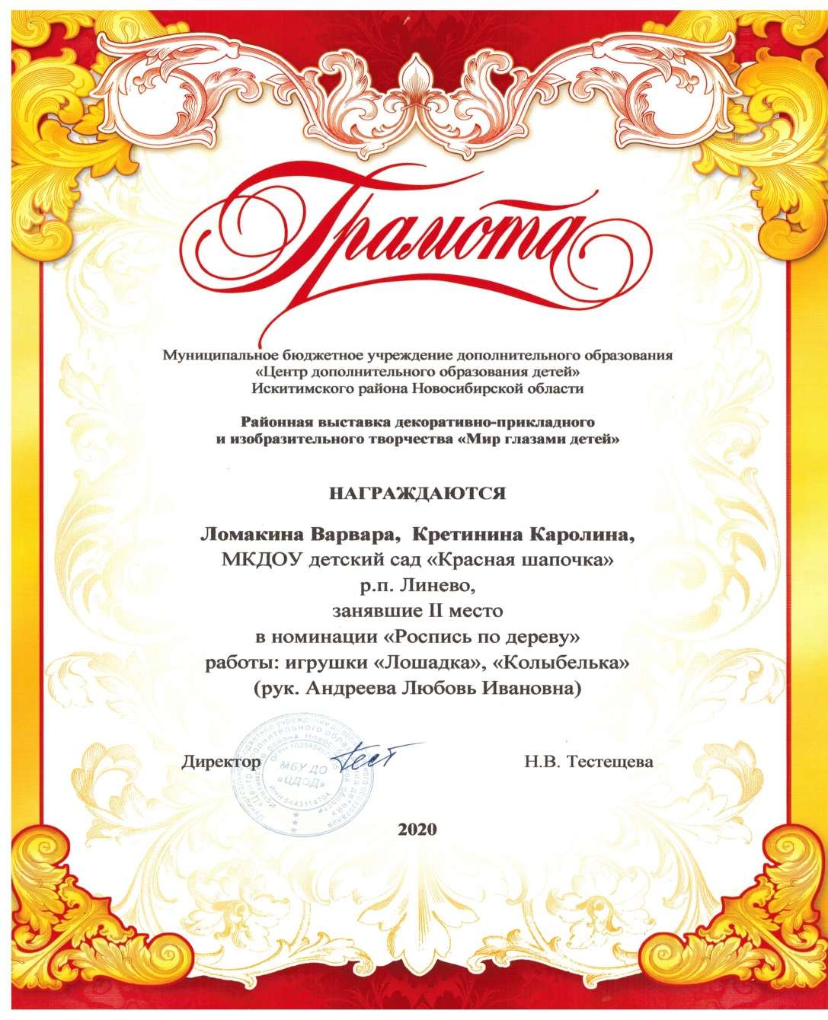
2020год

Slide 4
2021год

